Slide 1
Grupa SEM12
Praktikum robotike

Slide 2
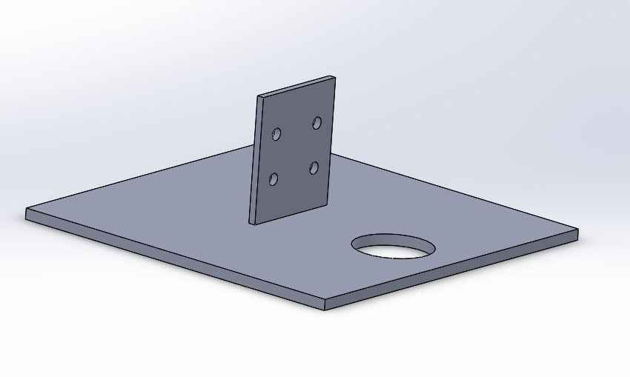
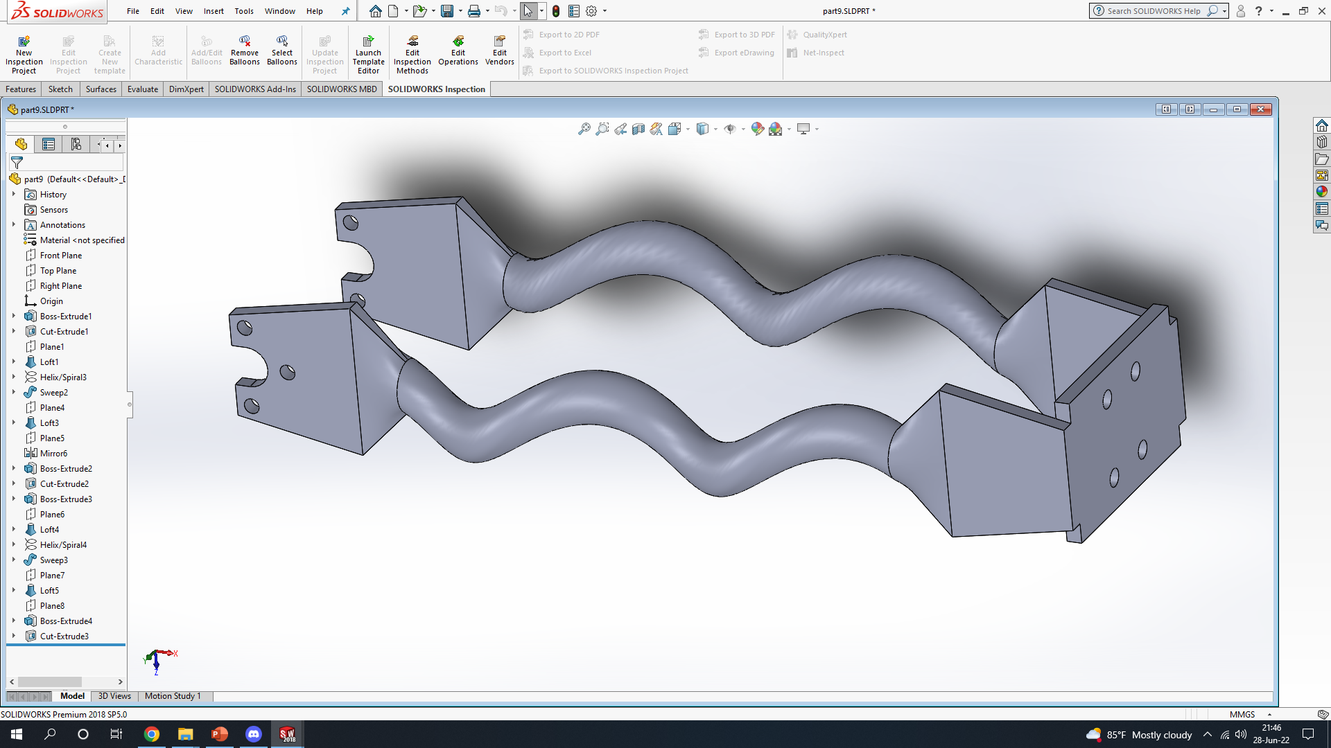
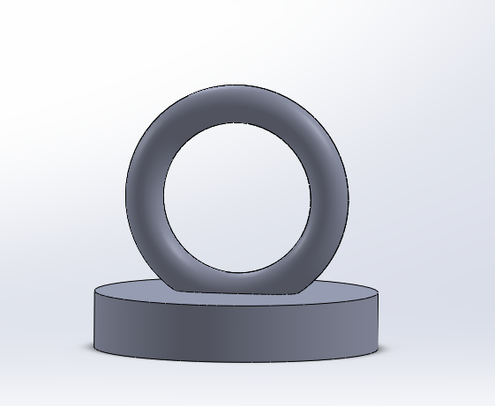
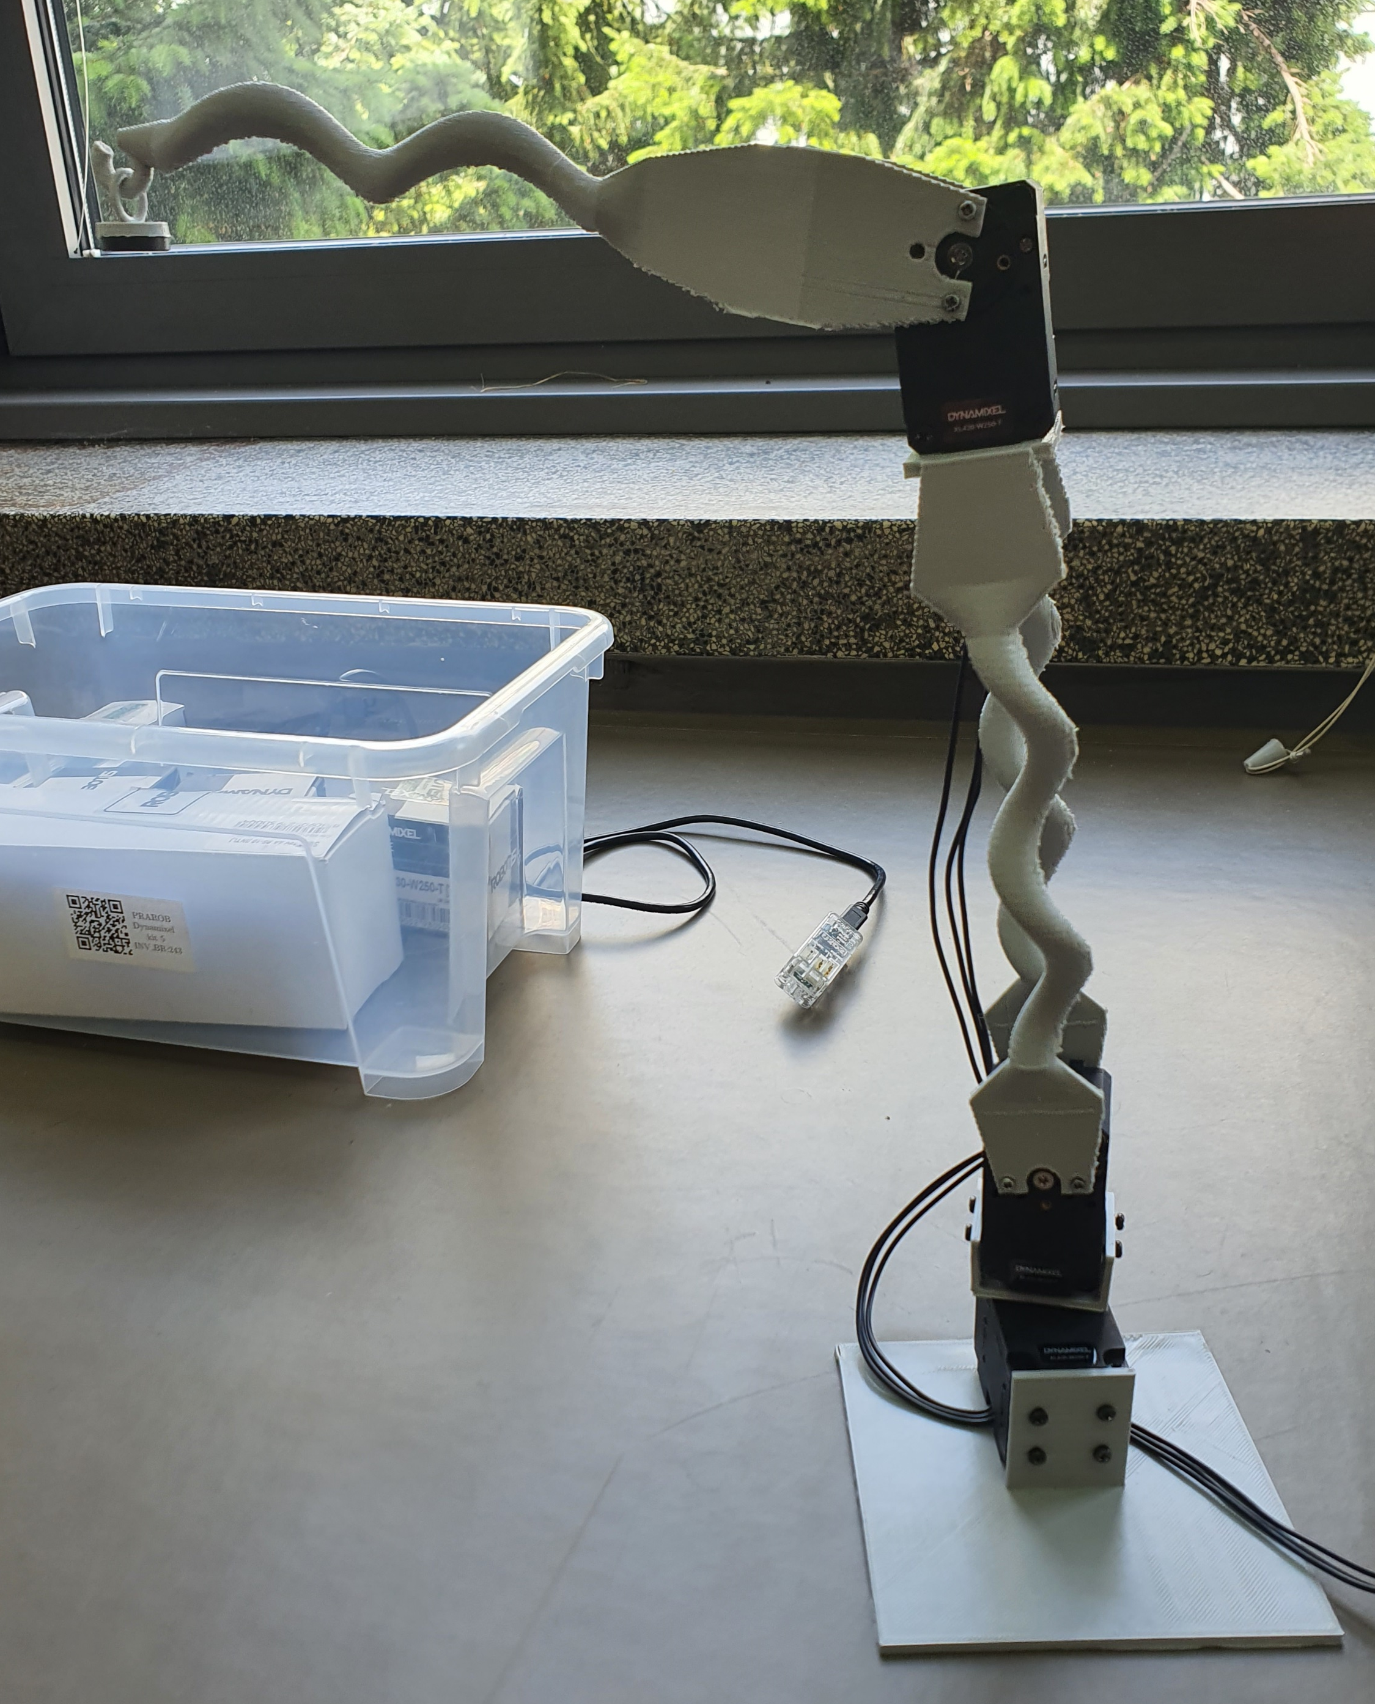
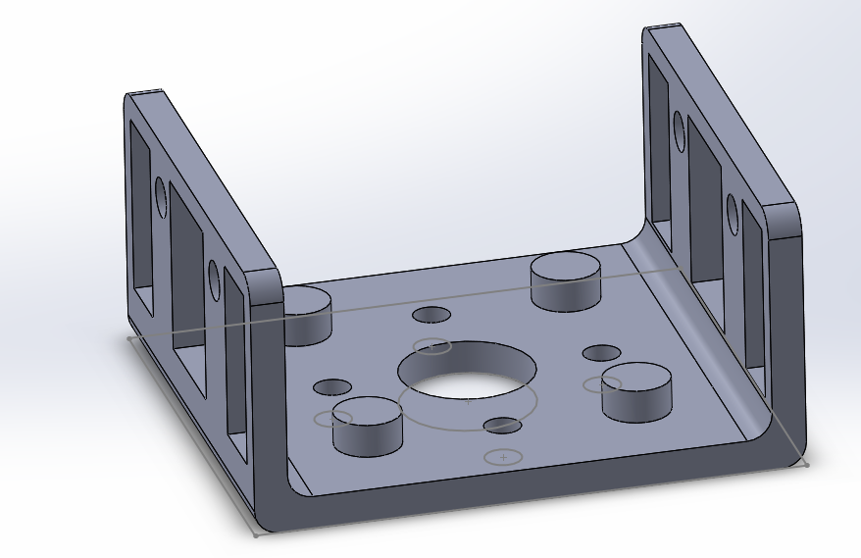
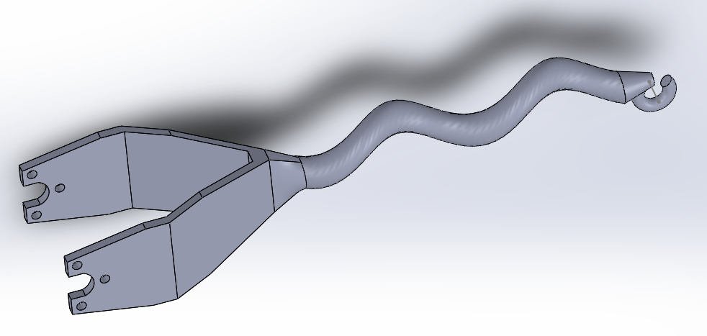
Model robota
1)
3)
5)
4)
5)
2)
4)
3)
2)
1)

Slide 3
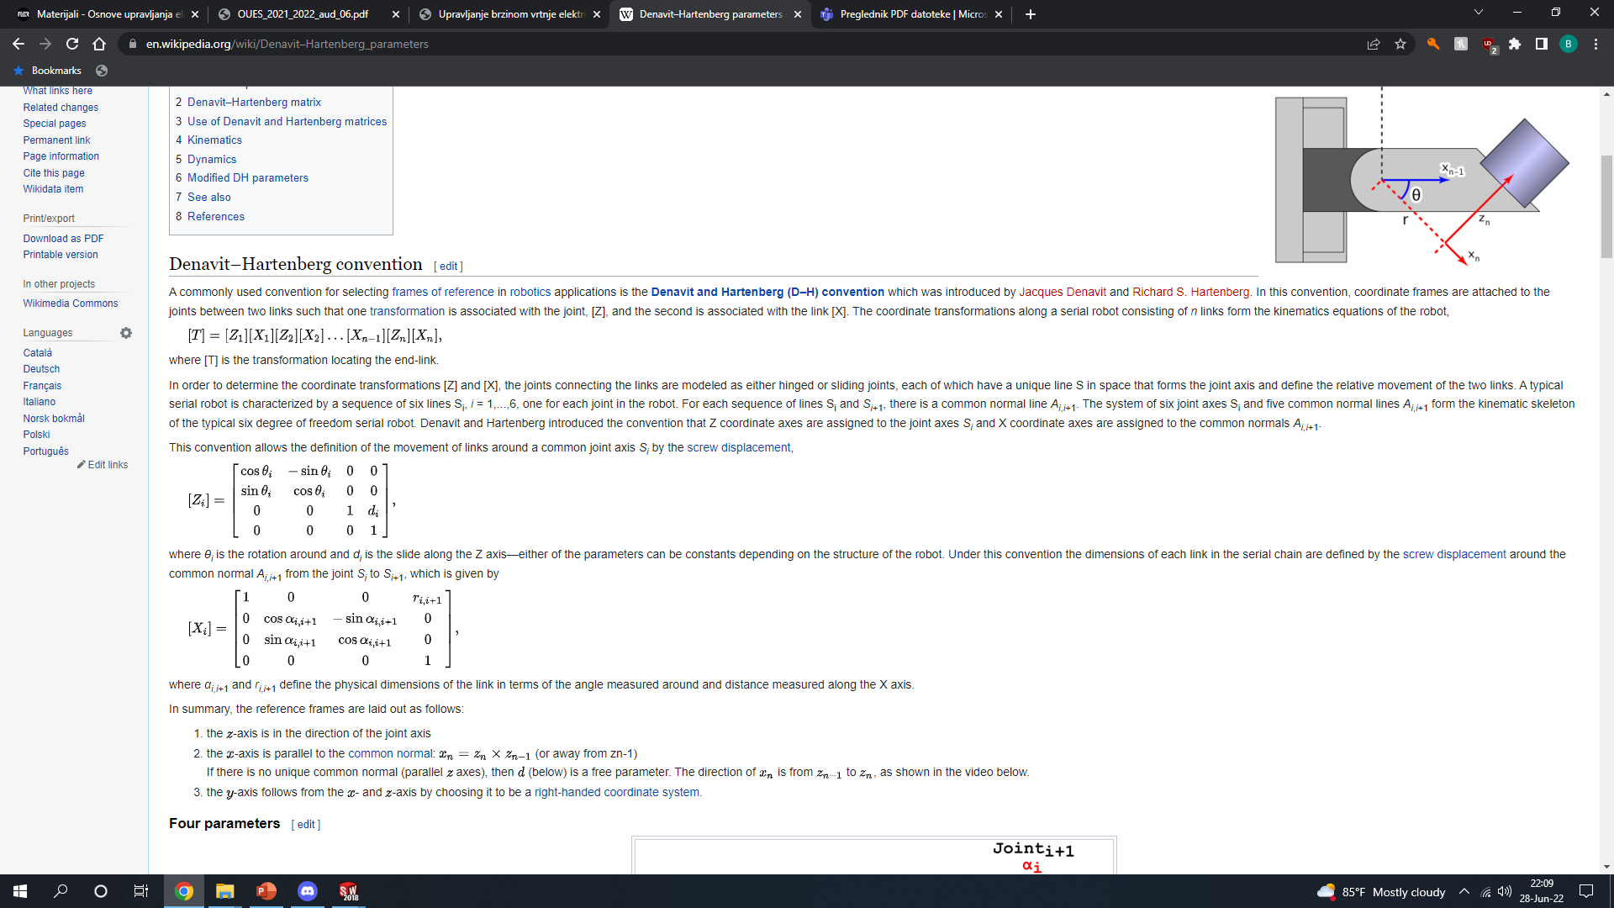
Direktna kinematika
Korištenjem DH parametara računaju se transformacijske matrice:
Gdje su Xi i Zi transformacije zglobova raspisane u matrice
U kojima je theta rotacija i di pomak u z-osi, a α_{i,i+1} i r_{i,i+1} definiraju fizicke dimenzije kutova susjednih zglobova u odnosu na x-os.

Slide 4
Inverzna kinematika
Računamo ju iz poznatih udaljenosti između zglobova i korištenjem kosinusovog poučka kako bi dobili željene kutove zglobova da krajnji efektor dođe na željene kordinate.
Računali smo ih iz formula:
angle1 = atan(y/x)*(180/pi);
h = 50;
c1 = sqrt(x*x + y+y);
a = 200;
b = 185;
c = sqrt(h*h + c1*c1);
angle = atan(c1/h)*(180/pi);
angle2 = 180 - (acos((a*a + c*c - b*b)/(2*a*c))*(180/pi) + angle);
angle3 = 180 - acos((a*a + b*b - c*c)/(2*a*b))*(180/pi);
Gdje su:
a – udaljenost između 2. i 3. zgloba
b – udaljenost između drugog zgloba i krajnjeg efektora
h – udaljenost tla do 2. zgloba
Angle1 – kut prvog zgloba
Angle2 – kut drugog zgloba
Angle3 – kut trećeg zgloba

Slide 5
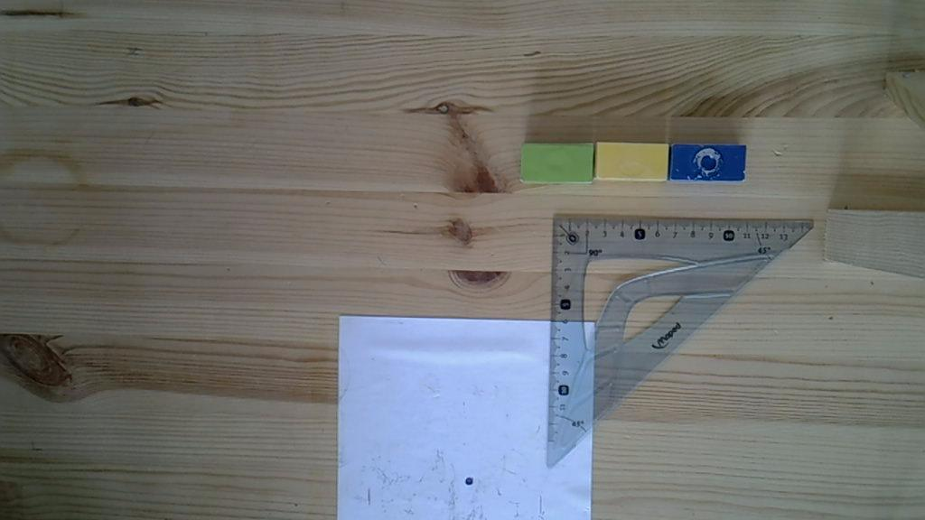

Robotski vid
Segmentacija – threshold metoda
HSV format
Threshold metoda
Matlab regionprops funkcija – najveća površina
Fiksirana pozicija robota
20 pixela = 1 cm za obje kamere

